Slide 1


الاغلاق
التقويم
التدريب
التدريس
التهيئة
الرئيسية
قدراتي
حل الواجب
حل الواجب
9) (4 , -2)
11) (1 , 2,5)
جواهر الحارثي @jewelsAlshdaddi

Slide 2

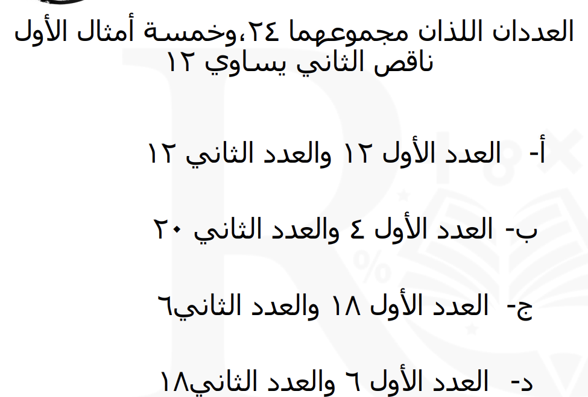
الاغلاق
التقويم
التدريب
التدريس
التهيئة
الرئيسية
قدراتي
حل الواجب
جواهر الحارثي @jewelsAlshdaddi

Slide 3
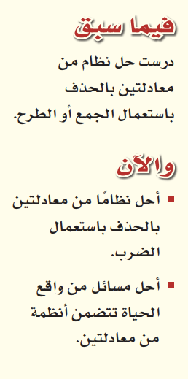
الاغلاق
التقويم
التدريب
التدريس
التهيئة
الرئيسية
قدراتي
حل الواجب
اليوم/ الاثنين التاريخ/1444/5/25 الحصة/ الخامسة
الموضوع/ حل نظام من معادلتين بالحذف باستعمال الضرب
الأهداف الخاصة:
ضرب معادلة لحذف أحد المتغيرين
جواهر الحارثي @jewelsAlshdaddi

Slide 4
الاغلاق
التقويم
التدريب
التدريس
التهيئة
الرئيسية
قدراتي
حل الواجب
جدول التعلم
ماذا أعرف | ما أريد أن أعرف | ماذا تعلمت
جواهر الحارثي @jewelsAlshdaddi
الأهداف الخاصة:
ضرب معادلة لحذف أحد المتغيرين

Slide 5
الاغلاق
التقويم
التدريب
التدريس
التهيئة
الرئيسية
قدراتي
حل الواجب
[إِنَّا أَنزَلْنَاهُ قُرْآنًا عَرَبِيًّا لَّعَلَّكُمْ تَعْقِلُونَ]
اللُّغَةُ العَرَبِيّة هي أكثر اللغات السامية تحدثًا، وإحدى أكثر اللغات انتشاراً في العالم، يتحدثها أكثر من 467 مليون نسمة ويتوزع متحدثوها في الوطن العربي، بالإضافة إلى العديد من المناطق الأخرى المجاورة
وبذلك فهي تحتل المركز الرابع أو الخامس من حيث اللغات الأكثر انتشارًا في العالم وهي تحتل المركز الثالث تبعًا لعدد الدول التي تعترف بها كلغة رسمية؛ إذ تعترف بها 27 دولة كلغة رسمية، واللغة الرابعة من حيث عدد المستخدمين على الإنترنت
جواهر الحارثي @jewelsAlshdaddi
الأهداف الخاصة:
ضرب معادلة لحذف أحد المتغيرين

Slide 6
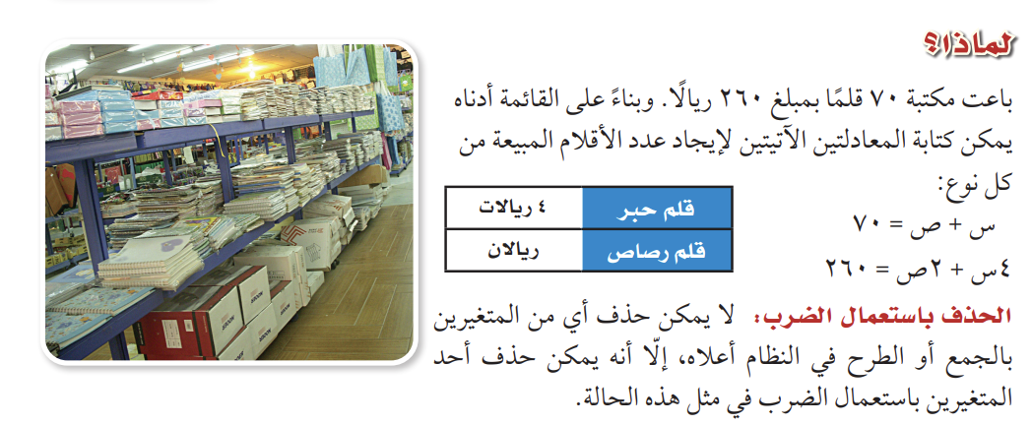
الاغلاق
التقويم
التدريب
التدريس
التهيئة
الرئيسية
قدراتي
حل الواجب
جواهر الحارثي @jewelsAlshdaddi
• ماذا تمثل المعادلة الأولى في نظام المعادلتين؟
• ماذا تمثل المعادلة الثانية في نظام المعادلتين؟
• ماذا يمثل حل النظام؟
• إذا ضربت المعادلة الثانية في ( - ٢) فما المتغير الذي يمكن حذفه عند جمع المعادلتين؟
الأهداف الخاصة:
ضرب معادلة لحذف أحد المتغيرين

Slide 7
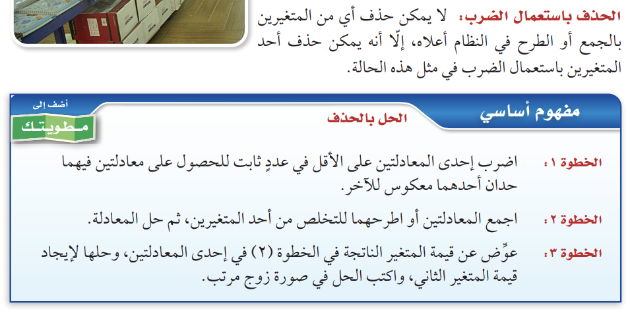
الاغلاق
التقويم
التدريب
التدريس
التهيئة
الرئيسية
قدراتي
حل الواجب
جواهر الحارثي @jewelsAlshdaddi
الأهداف الخاصة:
ضرب معادلة لحذف أحد المتغيرين

Slide 8
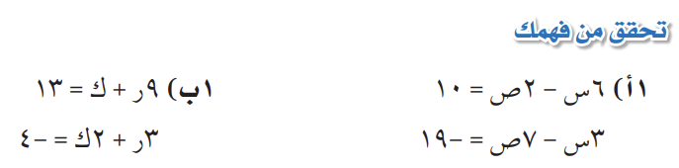
الاغلاق
التقويم
التدريب
التدريس
التهيئة
الرئيسية
قدراتي
حل الواجب
جواهر الحارثي @jewelsAlshdaddi
الأهداف الخاصة:
ضرب معادلة لحذف أحد المتغيرين

Slide 9

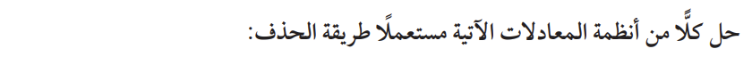
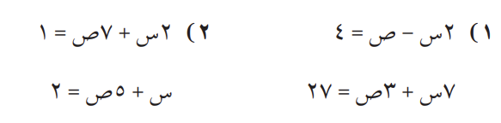
الاغلاق
التقويم
التدريب
التدريس
التهيئة
الرئيسية
قدراتي
حل الواجب
جواهر الحارثي @jewelsAlshdaddi
الأهداف الخاصة:
ضرب معادلة لحذف أحد المتغيرين

Slide 10

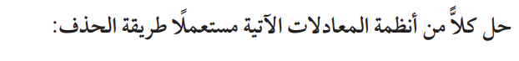
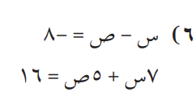
الاغلاق
التقويم
التدريب
التدريس
التهيئة
الرئيسية
قدراتي
حل الواجب
جواهر الحارثي @jewelsAlshdaddi
الأهداف الخاصة:
ضرب معادلة لحذف أحد المتغيرين

Slide 11

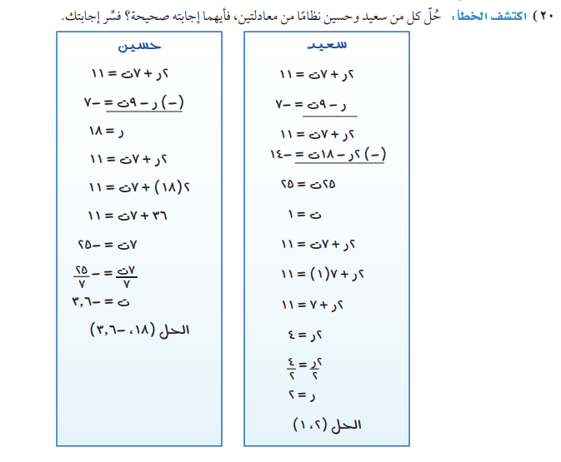
الاغلاق
التقويم
التدريب
التدريس
التهيئة
الرئيسية
قدراتي
حل الواجب
جواهر الحارثي @jewelsAlshdaddi
الأهداف الخاصة:
ضرب معادلة لحذف أحد المتغيرين

Slide 12
الاغلاق
التقويم
التدريب
التدريس
التهيئة
الرئيسية
قدراتي
حل الواجب
لغتي هويتي
جواهر الحارثي @jewelsAlshdaddi
الواجب:
5 - 7
صفحة 36
الأهداف الخاصة:
ضرب معادلة لحذف أحد المتغيرين

